Slide 1
关于金融控股集团
信息化规划方案
林振华
2011年4月

Slide 2
概览
    一、集团现状分析
    二、建设目标
    三、基本原则
    四、重点工作
    五、信息化建设体系框架
    六、基础设施规划
    七、信息系统规划

Slide 3
一、集团现状分析
（一）内部因素
根据集团管控模式，集团通过战略规划、人力资源、财务及信息技术的控制及管理，促进下属子公司各业务组合之间的协调发展，资金运作的战略优化和协调，及战略协同机制的形成。
集团核心职能定位是负责集团的发展规划、财务资产管理、风险管理、投融资管理，及人才的培养、集团品牌建设、各业务版块间的协调管理；
下属子公司核心职能定位是根据集团战略规划，落实自身业务的发展规划，以及与其他子公司间的业务协同操作。

Slide 4
一、集团现状分析
（二）外部环境
相关金融监管部门逐步放宽资本市场，金控集团同时面临机遇和挑战；
《反洗钱法》、《证券法》等相关政策的出台，对金控集团识别并管控金融风险提出了更高的要求；
同行的信息化建设的快速推进，“大集中”的信息化思路，“一站式”的管理及客户界面，逐步成为金融集团信息化发展趋势。

Slide 5
一、集团现状分析
（三）优势
积累了丰富资源（客户、渠道、数据等）；
具备了一定的信息化基础；
建立了专业的金融产品及服务体系；
建立了专业的人才队伍；
一定的集团品牌优势。

Slide 6
一、集团现状分析
（四）劣势
部分金融产品或服务重复；
各子公司间信息化建设水平参差不齐，系统重复建设，大量数据相互冗余；
信息系统相互孤立，形式“信息孤岛”；
集团资源尚未有效整合，集团业务发展尚未形成合力。

Slide 7
二、建设目标
（一）建立安全可靠的网络系统和运行环境；
（二）搭建基于流程和角色权限管理的业务、财务、人力资源、电子商务、办公等管理及信息交互平台，促进业务经营与公司管理互动，集团及下属公司以及下属公司之间的业务互动；
（三）搭建网络综合经营平台，推进客服中心、网上证券、网上基金等网络金融服务，实现集团的品牌宣传、客户网上支付、在线咨询等业务功能；

Slide 8
二、建设目标
（四）搭建数据分析平台，整合各类信息资源，集中管理，深度分析挖掘，多层次应用。服务于领导战略决策的制定；金融风险的识别、跟踪及管控；满足各级监管部门上报数据需求；为开发组合产品或服务提供理论依据及数据基础。
（五）建立科学完善的信息化管理体系、标准化机制和信息安全管理及保障机制；
（六）建立一支专业的信息化人才队伍。

Slide 9
三、基本原则
（一）以信息安全为基本前提，统一管理、统一规范、统一用户认证；
（二）以稳定运行为基础，循序渐近、分步实施；
（三）以集团整体战略发展为核心，长远规划、统筹安排，分层执行；
（四）以服务客户、提高工作效率为主要目的，理顺关系、规范流程。

Slide 10
四、重点工作
（一）统一思想，建议领导高度重视，给予政策支持；
（二）根据集团战略及管控模式，理顺内外部关系：
  理顺业务与IT的关系；
  理顺集团与下属子公司的信息化职责定位；
（三）建立健全信息化管理体系，建议成立信息化管理委员会，推进集团战略及信息化建设的落实，推进信息安全管理、标准化管理机制的形成；

Slide 11
四、重点工作
（四）制度建设，通过《信息安全管理办法》，《系统建设需求管理办法》等规章制度的出台，规范业务与IT人员，及集团IT同下属公司IT之间的职责分工，促进集团信息化建设稳步推进；
（五）团队建设，加强IT团队的服务意识、市场意识、全局意识、团队意识的培养，加强IT团队的沟通技巧、技术技能、业务知识的学习及交流 。

Slide 12
五、信息化建设体系框架
（一）根据集团战略及业务发展需要，集团总部统筹规划整体信息化建设，负责整体信息化推进及协调，负责集团信息化投入策略、信息安全策略、标准化及总部职能的信息化建设， 对下属公司的信息化建设提出指导意见。
（二）下属公司根据战略部署及集团信息化规划，负责本部职能信息化建设（模块）、核心业务信息化及基础设施建设，配合与集团及其他集团下属公司间的信息化融合。

Slide 13
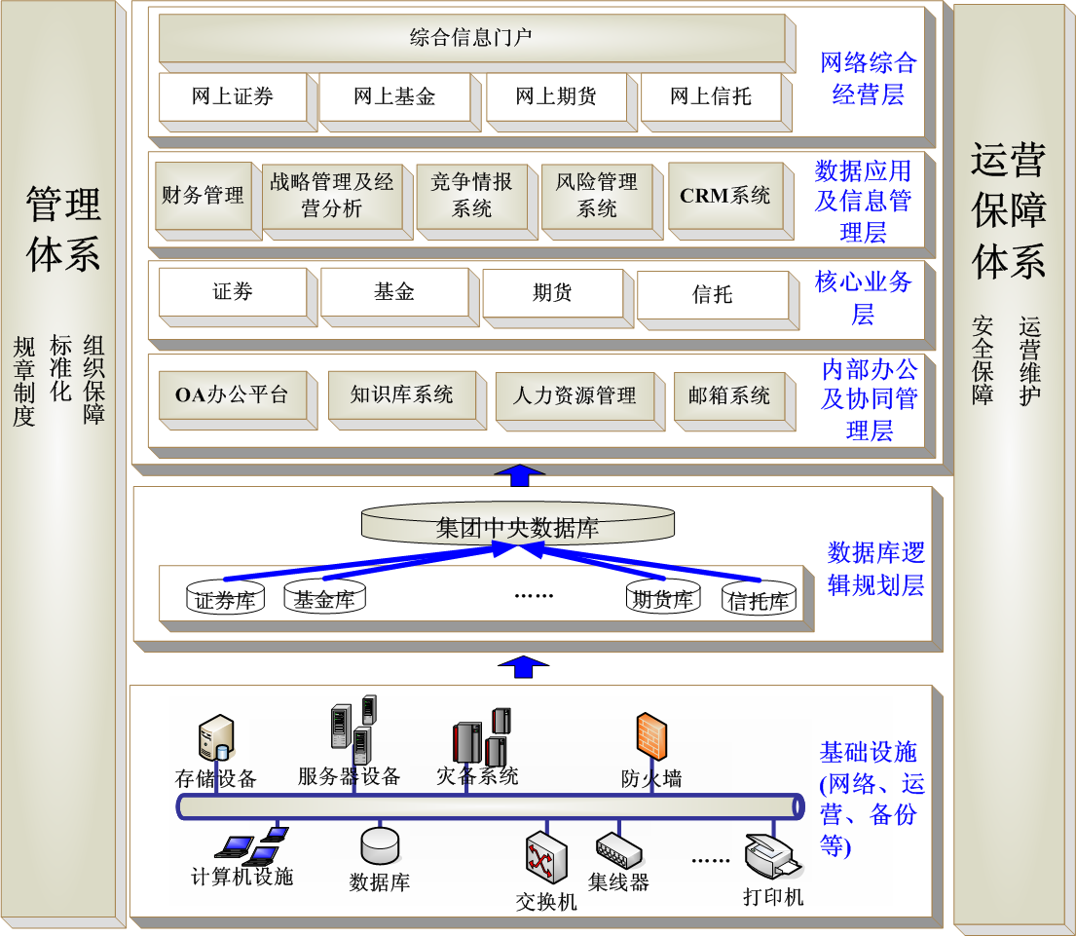
五、信息化建设体系框架

Slide 14
六、基础设施建设规划
（一）网络建设及安全规划
中心机房自动监控和报警，达到无人值守要求；
集团局域网主交换机实现双系统互备份工作，主干采用千兆以太网技术，实现服务器、存储设备和交换机的千兆互连，实现桌面的百兆交换；
集团及下属子公司间广域网设备冗余备份，建立Internet VPN或双专线连接，实现集团到各分支机构的线路备份；
互联网接入线路，实现双备份；
建立防病毒、防火墙系统和策略，建立防攻击及入侵检测、加密认证、网闸等安全策略及安全设备；
建立实时有效的网管系统和网管规章制度。

Slide 15
六、基础设施建设规划
（二）存储及备份规划
  整合各种数据、文档的存取，使管理使用更加方便有效；
  建立应用数据设备的区域网，实现设备的瞬间大容量存储及各类数据的自动备份和恢复；
  建立同中心机房相同功能和服务的同城灾备中心和异地灾备中心，最大程度保障信息系统的安全运营。

Slide 16
六、基础设施建设规划
（三）互联网增值服务
最大程度地利用现有网络资源，开发和提供：网络传真功能、VOIP、点对点视频等增值应用服务。

Slide 17
七、信息系统建设规划
（一）内部办公及协同管理类
建立员工办公应用平台，解决集团公文签报、档案管理、信息发布等日常公务运营问题；
建立人力资源管理及知识库平台，加强集团对人力资源的培养、考核及管理；通过对智力资源的积累沉淀、整合、管理和利用，更加有效的提高员工技术技能、优化业务，增加人文交流，提高核心竞争力 。
集团总部及下属子公司负责本职能的功能建设。

Slide 18
七、信息系统建设规划
（二）核心业务类
建立或整合集团下属各类核心业务的信息系统，进一步规范核心业务的业务流程、业务规则、计费规则及管理规定。
集团总体规划，各下属子公司具体实施。

Slide 19
七、信息系统建设规划
（三）数据应用及信息管理类
利用数据仓库技术和商业智能技术，充分利用集团各类数据资源，搭建数据分析平台，开发战略发展及经营分析系统、财务管理系统、CRM系统、渠道管理系统、风险分析系统等，提高数据价值，为战略制定、业务管理提供决策支持和理论依据。
集团牵头，集团和下属子公司分级建设。

Slide 20
七、信息系统建设规划
（四）网络综合经营类
利用互联网技术，搭建集团统一信息门户网站，开发各下属子公司核心业务网上业务平台。
集团统一规划，搭建信息门户网站，各下属子公司建设本部网上业务平台。

Slide 21
谢谢大家!
zhenhualincn@yahoo.com.cn

